Slide 1


Міфи та легенди. “Неопалима купина”
НУШ
5 клас

Slide 2
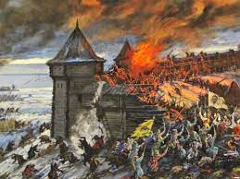
Тема твору “Неопалима купина” – зображення боротьби мешканців Дорогобужа з польськими та угорськими завойовниками.
Це легенда, бо твір розповідає про незвичайну подію – захист міста від завойовників.
Герої твору - лише люди.

Slide 3
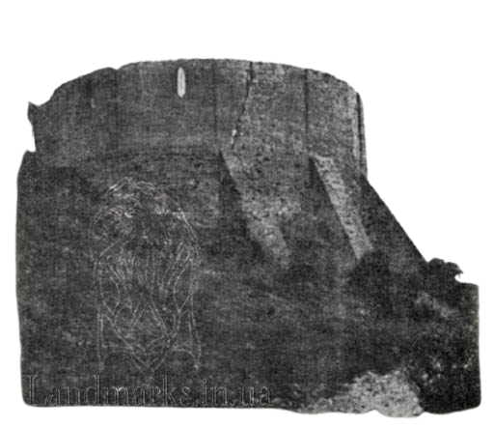
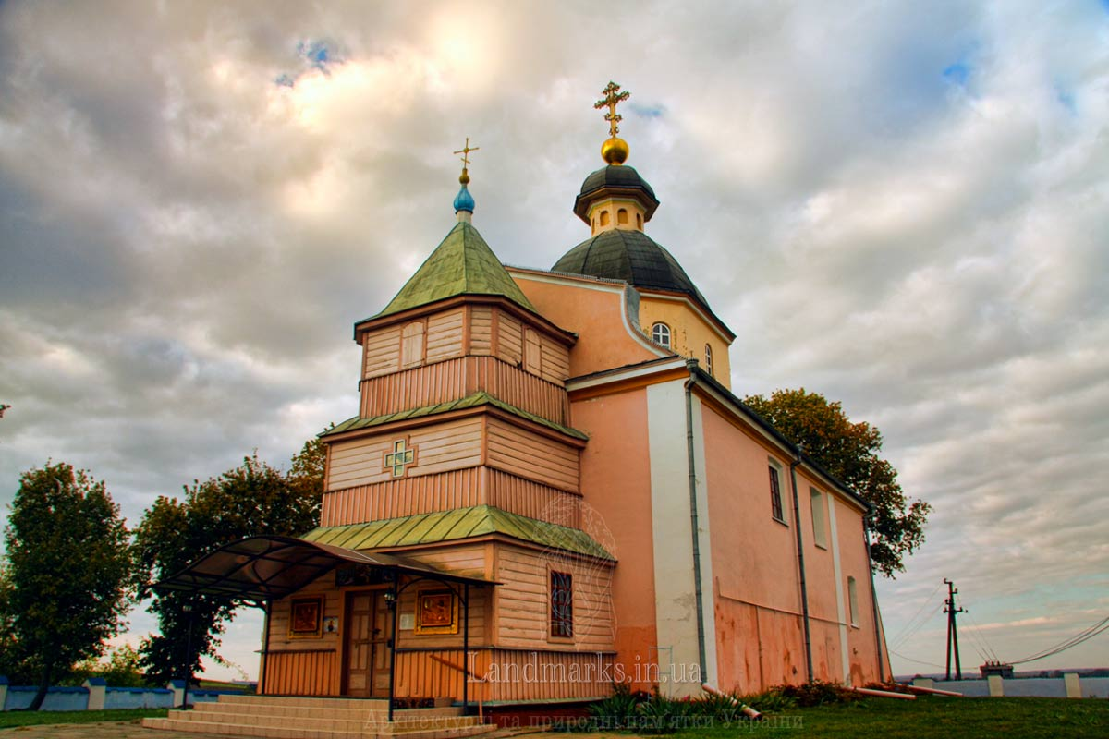
Дорогобуж -село на Рівненщині. Колись це було давньоруське місто. Перша згадка у літописі припадає на 1084 рік.
Залишки древнього замку

Slide 4

Що є казковим (фантастичним) у легенді?
Один із завойовників запалив зілля. Воно не згоріло…
“Він узяв із багаття палаючу гілку і підніс її до квітучого куща. У ту ж мить увесь кущ спалахнув голубувато-зеленкуватим полум’ям. Та ще через мить полум’я згасло. І всі побачили, що кущ стоїть неушкоджений — такий же рожевоквітний, усміхнений”.
Про яку квітку йдеться у легенді?

Slide 5
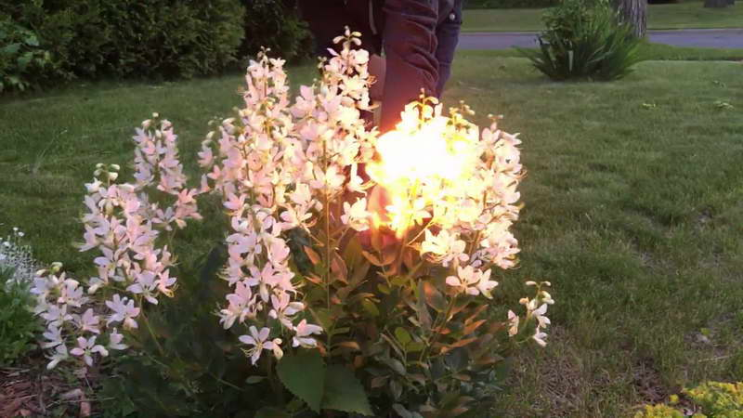
Неопалима купина - ясенець. У тиху сонячну погоду навколо квітучого ясенця скупчується багато випарів. Коли піднести запаленого сірника, вся рослина спалахує жовтими і синіми вогниками, проте залишається цілою.

Slide 6
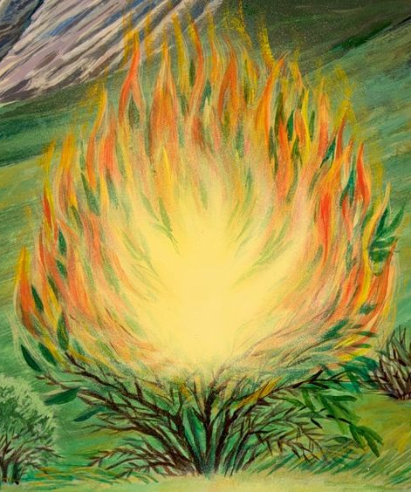
Ще одна легенда…
Сивої давнини на Поділлі, у тихій і затишній долині, осіли люди.
Якось зненацька наскочили ординці, спалили хати та повели всіх людей у полон. Нікому було вже відбудовувати село. І тоді сталося диво. На попелищі в долині виросли дивовижні рослини, самі спалахували вогнем і залишалися цілісінькими. Здавалося, у них уселився дух непоборного народу, що його ніякі вороги не могли зломити. У народі назвали цю рослину неопалимою купиною.

Slide 7
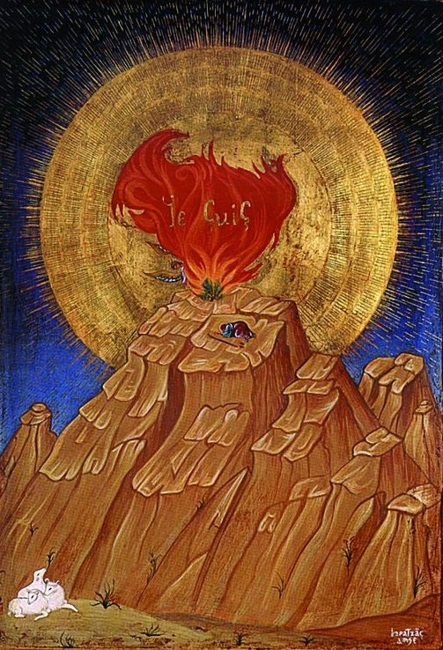
У Біблії розповідається про першу зустріч пророка Мойсея з Богом. Одного разу Мойсей зайшов з отарою далеко від дому і був біля гори Хорив. Там він побачив охоплений полум’ям терновий кущ, який не згорав. Мойсей вирішив подивитися, що за дивина така. Аж раптом почув могутній голос: “Мойсею! Мойсею! Не підходь сюди; зніми взуття з ніг твоїх, бо місце, на якому ти стоїш, — свята земля. Я Бог Авраама, Ісаака та Якова”.

Slide 8
Що переважає у легенді: сила чи мудрість?
— Я приніс відповідь на ваш лист, — сказав посланець і передав угорському та польському владарям бадилину із схожим на ясенове листям та з блідо-рожевим суцвіттям на верхівці.
Зібрали королі своїх радників та наймудріших мужів. Думали, думали — ніяк не зрозуміють, що саме захисники міста сказали їм цим зелом.
І всі зрозуміли, що саме відповіли захисники Дорогобужа на ультиматум. І мовив угорський король польському:
— Ми ніколи не завоюємо цієї країни. Тому я повертаю своїх воїнів додому. І тобі раджу зробити те ж саме.

Slide 9
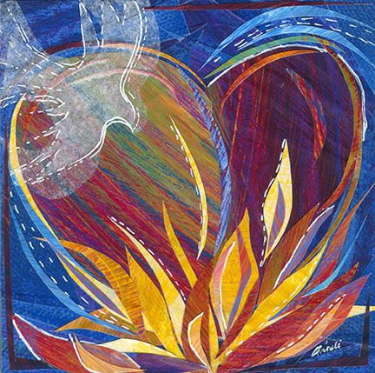
Що означає вислів “неопалима купина”?
Стійкість, незнищенність , безсмертя
Поетичне відображення долі України та українського народу.

Slide 10
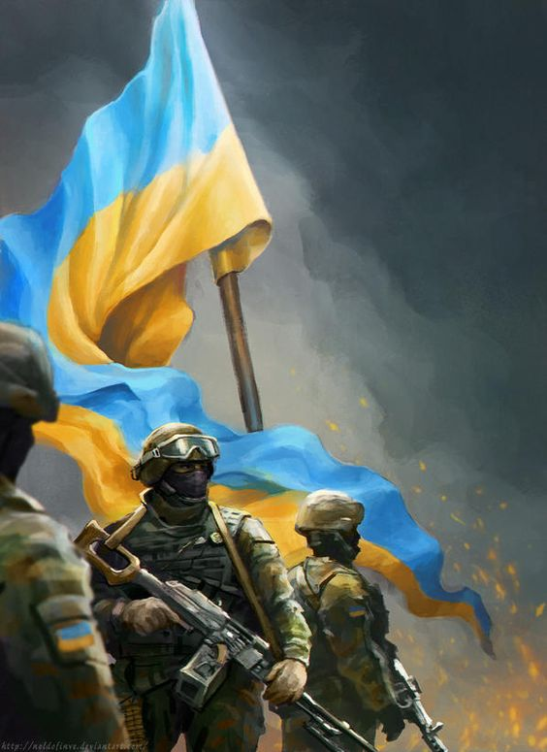
Що несе в собі образ неопалимої купини для України?
-Ми ніколи не завоюємо цієї країни.
Відтоді сотні разів вороги воювали наш край. Але кожного разу залишалися з облизнем. А край зеленіє під синім небом та ясним сонцем. І щоліта тут рожево квітують кущі неопалимого зела, стверджуючи незнищенність української землі і її народу.

Slide 11
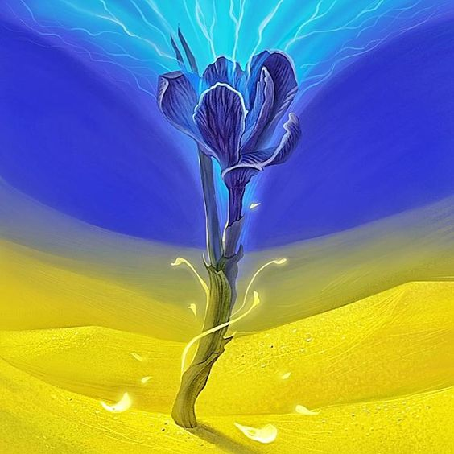
«Стоїть Україна перед нашим духовним зором у вогні, як неопалима купина» (О. Довженко).

